Slide 1


+*
Путешествие в страну Здоровья
pptcloud.ru

Slide 2


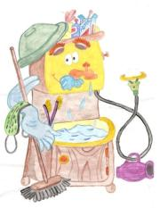
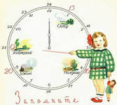
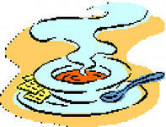
КАРТА ПУТЕШЕСТВИЯ СТРАНЫ ЗДОРОВЬЯ
станция ГИГИЕНА
станция СПОРТИВНАЯ
станция РЕЖИМ ДНЯ
ПРАВИЛЬНОЕ ПИТАНИЕ

Slide 3
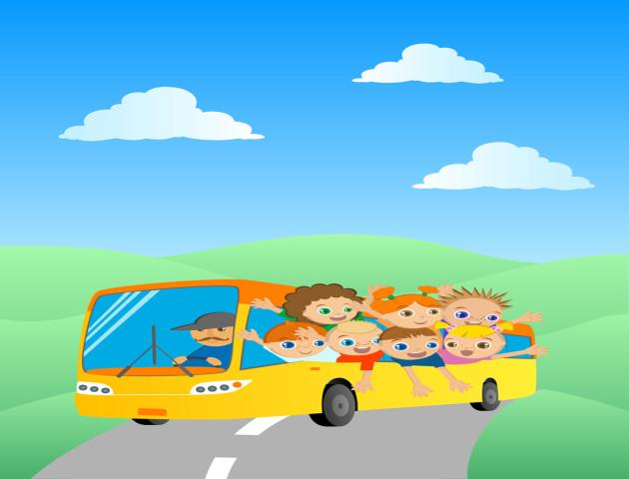
В ПУТЬ-ДОРОГУ СОБИРАЙТЕСЬ,
ЗА ЗДОРОВЬЕМ ОТПРАВЛЯЙТЕСЬ!

Slide 4
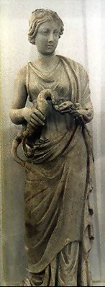
СТАНЦИЯ ГИГИЕНА
Слово «гигиена» произошло от имени древнегреческой богини здоровья – Гигиеи.
В честь богини и названа наука гигиена, которая подразумевает здоровый образ жизни, заботу о здоровье.
Личная гигиена – это правила по уходу за телом и содержанию его в чистоте.

Slide 5
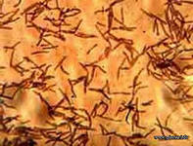
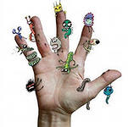
М И К Р О Б Ы :
они очень маленькие и живые;
они попадают в организм и вызывают болезни;
они живут на грязном теле;
они боятся мыла;

Slide 6
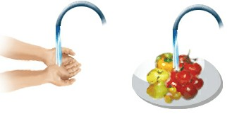
КАК ЗАЩИТИТЬСЯ ОТ МИКРОБОВ:
беречь кожу от порезов, ран;
мыть руки по мере загрязнения /после прогулки, туалета, общения с животными, перед едой/;
есть только мытые овощи и фрукты;
не следует пить сырую воду из рек и озёр;
при чихании прикрывать рот и нос /микробы разлетаются на 10 метров/;
не пользоваться чужими вещами;
еженедельно принимать душ;
2 раза в день чистить зубы;

Slide 7
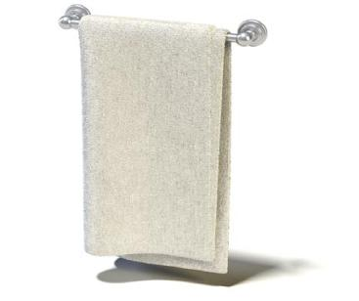
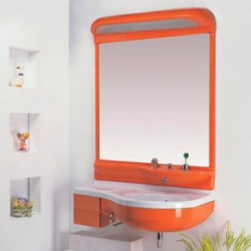
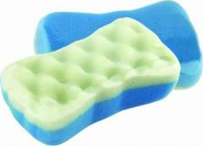

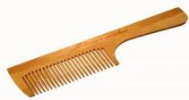
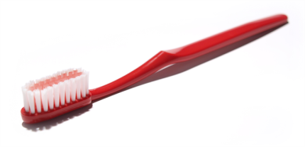


ЧИСТОТА – ПОЛОВИНА ЗДОРОВЬЯ

Slide 9
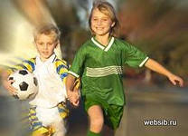
СТАНЦИЯ СПОРТИВНАЯ
Мы бежим быстрее ветра.
Кто ответит, почему?
Коля прыгнул на два метра.
Кто ответит, почему?
Маша плавает, как рыбка.
Кто ответит, почему ?
На губах у нас улыбка.
Кто ответит, почему ?
Может мостик сделать Света,
По канату лезу я,
Потому что с физкультурой
Мы -давнишние друзья !
ДВИЖЕНИЕ - ЗДОРОВЬЕ

Slide 10
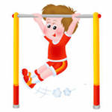
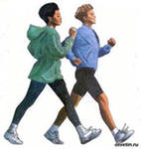
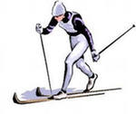


ДВИЖЕНИЯ ДЛЯ ЗДОРОВЬЯ
  ЗАРЯДКА
  ПЕШИЕ ПРОГУЛКИ
  ОЗДОРОВИТЕЛЬНЫЙ БЕГ
ПОДВИЖНЫЕ ИГРЫ
ЛЫЖНЫЕ ПРОГУЛКИ
ЕЗДА НА ВЕЛОСИПЕДЕ
БАДМИНТОН
ПЛАВАНИЕ ТЕННИС
и другие спортивные увлечения
Движения для здоровья

Slide 11
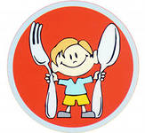
СТАНЦИЯ ПРАВИЛЬНОЕ ПИТАНИЕ
Здоровье человека во многом зависит
от того, чем и как он питается.
Не все продукты, которые ест
человек, полезны для здоровья.
Правильное питание – отличное
настроение, желание учиться, бегать,
улыбаться. Неправильное – приводит
к болезням.
Как же должен питаться человек?

Slide 12
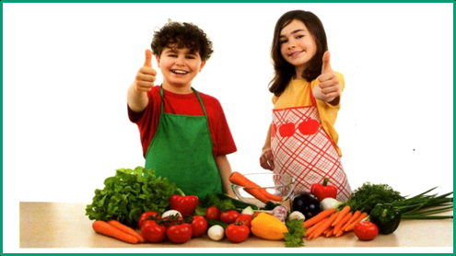
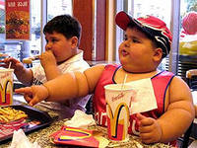
АЗБУКА ЗДОРОВОГО ПИТАНИЯ
ГЛАВНОЕ –НЕ ПЕРЕЕДАЙТЕ!
Ешьте в меру. Переедание приводит к ожирению, а
значит – к болезням.

Slide 13
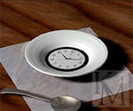
СОБЛЮДАЙТЕ РЕЖИМ ПИТАНИЯ
Для нормальной работы пищеварительной системы важно
питаться в одни и те же часы. Соблюдение режима питания
обеспечивает более быстрое переваривание и усвоение пищи.

Slide 14

Прием пищи не менее 4-5 раз в день; ужин не позднее 19 часов.

Slide 15
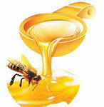
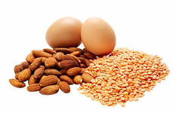

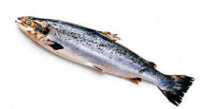
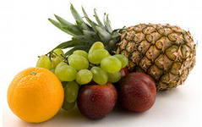
РАЗНООБРАЗНОЕ ПИТАНИЕ
Ни один продукт не даст всех питательных веществ, которые необходимы для поддержания хорошего здоровья.
Одни продукты дают организму энергию,
чтобы двигаться, хорошо думать, не
уставать.
Другие помогают строить организм и
сделать его более сильным.
А третьи - фрукты и овощи - помогают
организму расти и развиваться.

Slide 16
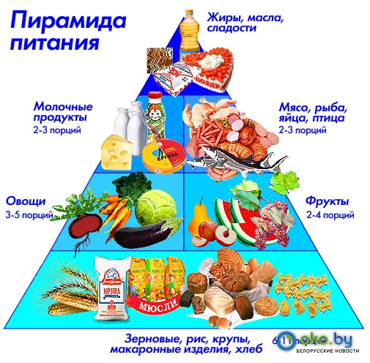
пищевая пирамида
– схематические изображение принципов здорового питания.
Продукты, составляющие основание пирамиды, должны употребляться в пищу как можно чаще, в то время, как находящиеся на вершине пирамиды? следует избегать или употреблять в ограниченных количествах.

Slide 17
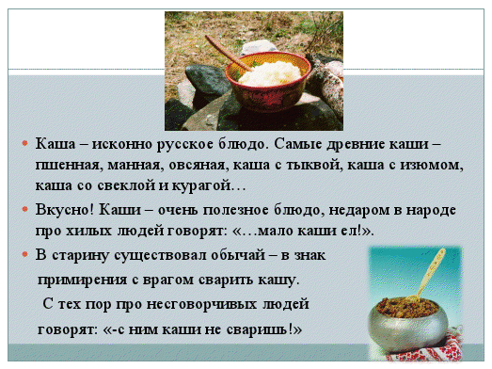
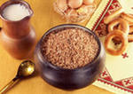
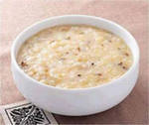
Каша–матушка наша

Slide 18
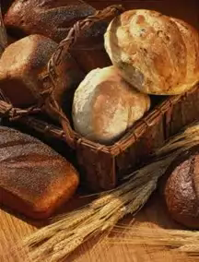
Хлеб - кормилец
Во многих странах есть музеи хлеба.
У русского народа во все времена
было самое почтительное отношение
к хлебу: «Хлеб – всему голова»,
«Хлебушко черненький труженику
первое питание».

Slide 19
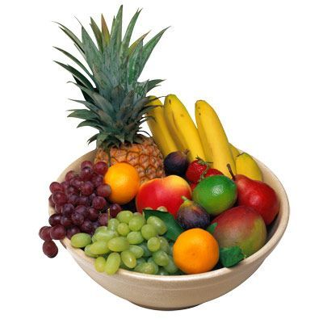
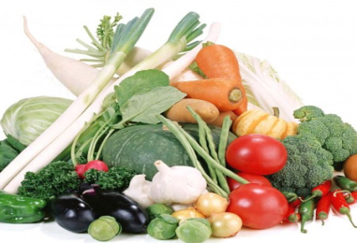
Овощи, ягоды и фрукты – витаминные продукты
В РАЦИОНЕ ПИТАНИЯ ДОЛЖНЫ БЫТЬ ЕЖЕДНЕВНО:
ФРУКТЫ САЛАТЫ
С РАСТИТЕЛЬНЫМИ МАСЛАМИ

Slide 20
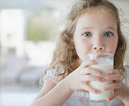
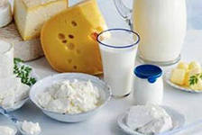
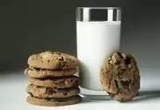
Пейте, дети, молоко - будете здоровы!
Состав молока уникален!
Этот продукт содержит все
необходимые человеку вещества.
Молоко идеально для растущего
организма
Древние философы называли
молоко «белой кровью, соком
жизни» .
Не любишь молоко?
Попробуй есть другие молочные
продукты: творог, кефир, йогурт,
сметану, ряженку, простоквашу.

Slide 21
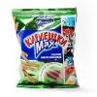
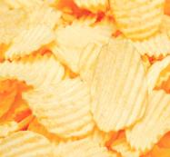
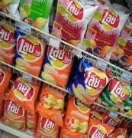
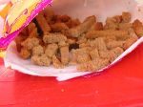
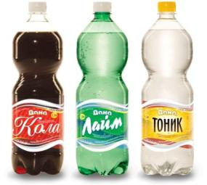
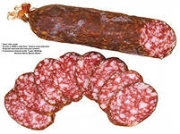
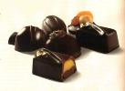
О вредных вкусностях
Стой, дружок. остановись!
От пищи вредной воздержись!

Slide 22
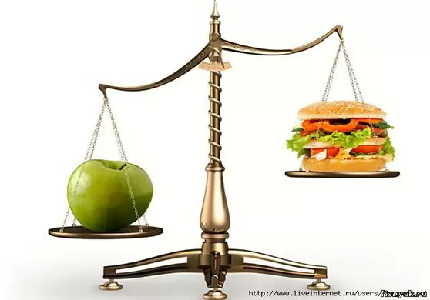
Прежде чем за стол мне сесть, я подумаю, что съесть
ПИТАЙТЕСЬ ПРАВИЛЬНО!
Помните! Никто не позаботиться о вас лучше, чем вы сами.

Slide 23
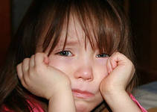
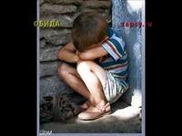
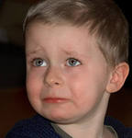
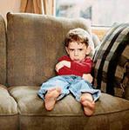
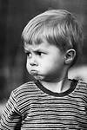
Я обидел товарища.
Я толкнул прохожего.
Я ударил собаку.
Я нагрубил сестре.
Все ушли от меня.
Я остался один
и горько заплакал.
-Кто наказал его? –
спросила соседка.
- Он сам себя наказал,-
ответила мама.

Slide 24

ЗДОРОВОМУ–ВСЁ ЗДОРОВО!

